Slide 1

Analyse prédictive au service de la mobilité urbaine Application aux Vélib’
Gaël buchillet
Petty ESSI
Julien LARSENEUR
Foucault de villele

Slide 2





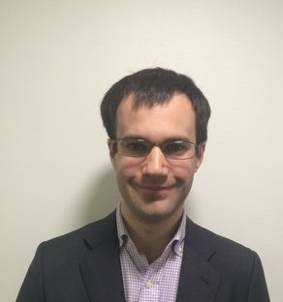


L’équipe
Petty ESSI
Consultant Big Data
JEMS Datafactory
Gaël BUCHILLET
Consultant Big Data
BK Consulting
Julien LARSENEUR
Consultant Big Data
NSIT
Foucault DE VILLELE
Consultant Big Data
GFI

Slide 3
Sommaire
Eléments de contexte et problématique
Sources de données: première analyse
Ingestion, traitement et visualisation
Limitations et Perspectives d’évolutions
Notes:
Préciser que la présentation reprend le déroulé de notre raisonnement et de notre approche méthodique
Pour le déroulé de la présentation:
Proposer de ne pas poser de questions entre les différentes phase de la présentation ,je m’arreterai avant chaque étape pour demander si il y a des questions

Slide 4
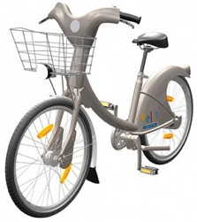
Eléments de contexte : Vélib en quelques chiffres
Vélib’ : Service de location de vélos à grande échelle
Début : 15 juillet 2007
Service disponible 24 heures sur 24 et 7 jours sur 7
20 000 vélos
1 230 stations, une station tous les 300 mètres environ
110 000 trajets par jour en moyenne
Tarifs (accessible à tous)
Les abonnements annuels
Vélib' Classique - 29 € " 30 premières minutes offertes
Vélib' Passion - 39 € " 45 premières minutes offertes
Les tickets courte durée, 30 premières minutes offertes à chaque déplacement
1 jour - 1,70€ , 7 jours - 8€
Notes:
Justifier notre limitation à la zone géographique idf
C’est la ville précurseur ,celle ou l’on a le plus de données historique à disposition
C’est le plus grands réseau français
Dire que la limitation n’est pas contraignante pour notre modèle de prédiction parce que les différents réseaux qui existent sont isolés et décorrélés en terme d’utilisation (on retrouvera certainement les mêmes pattern mais l’utilisation des velib’ de paris n’influence pas celle faite à lyon ou new york)
Montrer que le modèle de prédiction peut être appliquer de facon similaire dans toutes les autres zones à vélo partagé isolées tel que a lyon
Ce sont des réseaux géographiquement isolés et donc le modèle doit pouvoir s’appliquer

Slide 5
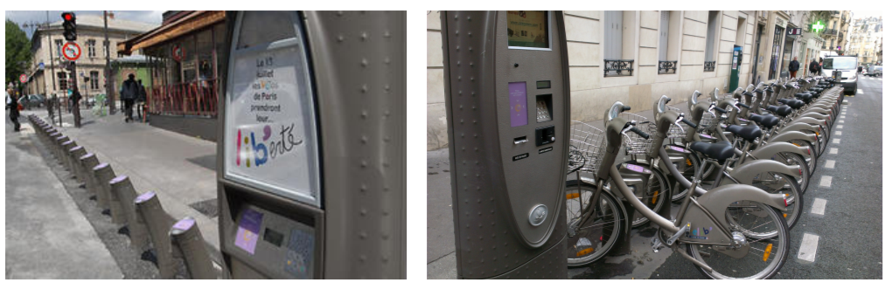
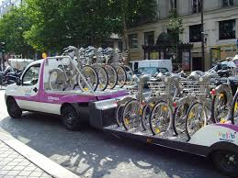
Eléments de contexte : problématiques d’exploitation
Notes:
Quel problème on se propose de résoudre ?
L’indisponibilité des vélos
L’indisponibilité des places libres
➔ Fournir un indicateur de prédiction (dans le futur) des vélos disponibles à une station et des places disponibles
Objectif économique:
améliorer la qualité de service
➔ augmenter le taux d’utilisation du service
→ augmenter les revenus publicitaire
→ optimiser les rechargements des stations

Slide 6


Eléments de contexte : facteurs explicatifs potentiels
Météo
Altitude
Isolement des stations
Evénements
Densité de population
Infrastructures urbaines
Saisonnalités (horaire, journalière, hebdo … )
…
Notes:
Qu’est –ce qu’il fait qu’une station se vide rapidement ou au contraire se
On peut observer qu’il y a aussi bien des éléments ponctuel (travaux, manifestation) que des éléments structurel et donc statique (altitude ,isolement) que instantané (météo) et récurrent (saisonalité)
➔ diversité des sources et donc probablement des formats
➔ multiplicité des facteurs explicatifs
… mentionner les épidémies , les revenus des populations alentours, les indicateurs socio économiques (taux de chomage …)

Slide 7

Questions sur la problématique
Notes:
Est-ce que la problèmatique et l’objectif sont claire
Problématique : indisponibilité des velos ou des places libres
Multiplicité et diversité des paramètres explicatifs à prendre en compte
C’est une occasion de résumé

Slide 8



Ingestion : sources des données
API JCDecaux : historique et temps réel
API OpenWeatherMap : historique et temps réel
API Google elevation
Données historique passées : 1 an
Notes:
Préciser ici les 3 facteurs explicatifs que l’on a retenu après recherche des sources de données à notre disposition

Slide 9
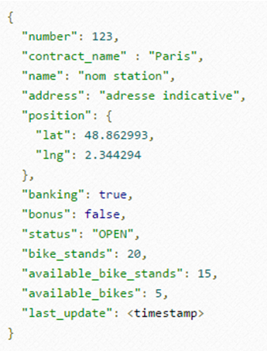
Ingestion : données JCDecaux
Données statiques
Données dynamiques

Slide 10
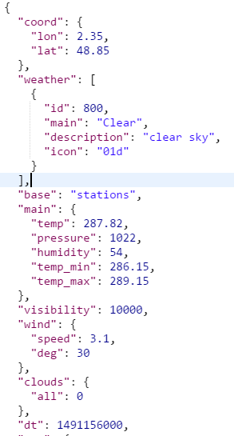
Ingestion: données Météo
Données statiques
Données dynamiques
Notes:
Présentation des données météo

Slide 11



Ingestion: données historiques
1226 fichiers csv ( 1 par station)
Données dynamique
Météo à la 1/2 h
Stations vélib’ à la minute

Slide 12
Ingestion : Contraintes
Volume de données Vélib : 300 Mo de données/jour
rafraichissement à la minute
+ Vitesse : prédiction et ingestion en temps réel
+ Variété des données semi structurées (source et format)
➔ BIG DATA
Notes:
Dire qu’on a 3 V (Volumes parce que idéalement pour a saisonalité annuelle il nous faut 3 ans min d’historique (2 ans pour l’entrainement du modèle et 1 an pour les données de test du modèle)
300 * 365 *3

Slide 13
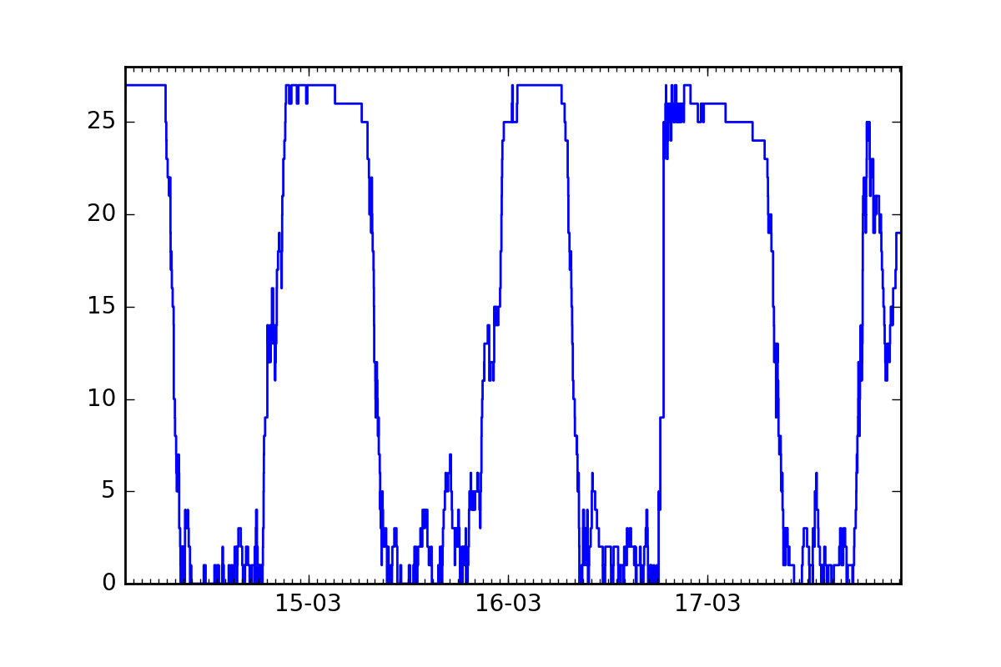
Ingestion: Une première analyse
Station : 4007 : disponibilité des vélibs
Notes:
Point à aborder :
- préciser les axes sur le graphe
- faire observer
- le rechargement potentiel de la station
- la forte utilisation de la station
- les jours samedi / dimanche et lundi
- préciser que notre analyse va surtout dépendre des stations et des séries temporelle

Slide 14
Questions sur les sources de données
Notes:
Est-ce que la problèmatique et l’objectif sont claire
Problématique : indisponibilité des velos ou des places libres
Multiplicité et diversité des paramètres explicatifs à prendre en compte
C’est une occasion de résumé

Slide 15






Méthodologie : architecture
Pré-traitement/ nettoyage
Données statiques et historiques
Sources
Météo
Vélib’
Visualisation
Notes:
Justifier chaque choix technologique
Logstash : Pourquoi logstash/ flume ou kafka
Logstash vs flume flume est à privilégier en cas de stockage sur hdfs (lent et donc necessite un stockage tampon qu’offre flume) et ou en cas d’ingestion quasi continue
Logstash est suffisant pour des requetes toutes les minutes et cassandra permet une écriture rapide
Kafka c’est le marteau et l’enclume pour écraser une mouche : cependant un cluster kafka pur aurait pu être envisagé mais les spécificité des kafka (topic , pub/subscribe n’ont pas d’interet pour notre projet)
Traitement et nettoyage
Évoquer la normalisation et le calcul d’indicateurs statiques supplémentaires coeficient d’isolation , récupération de l’altitude classification par keans

Slide 16
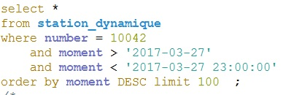
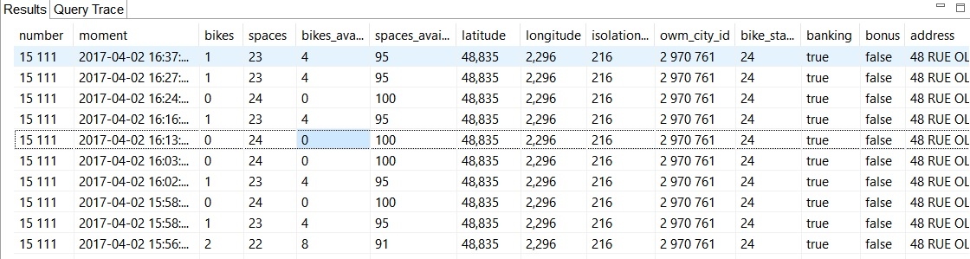
Cassandra: Partitionnement stations
(
Partition Key
)
Primary Key
, Clustering Key
colonne dynamique
Colonnes statique
Notes:
Préciser donc que pour les données vélib on aura donc 1226 partitions

Slide 17
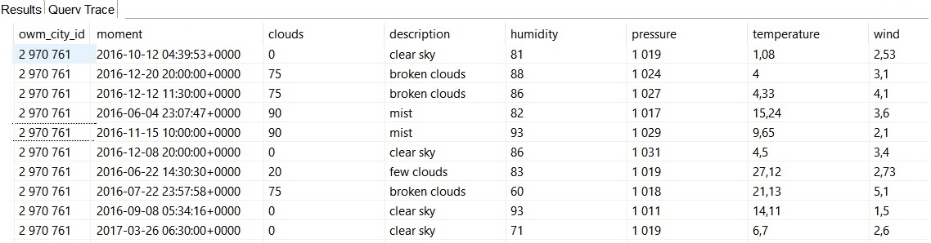
Cassandra: Partitionnement Météo
(
Partition Key
)
Primary Key
, Clustering Key
colonnes dynamiques
Notes:
Préciser qu’il y a 56 stations météo qui couvrent l’ensemble des stations vélib’

Slide 18
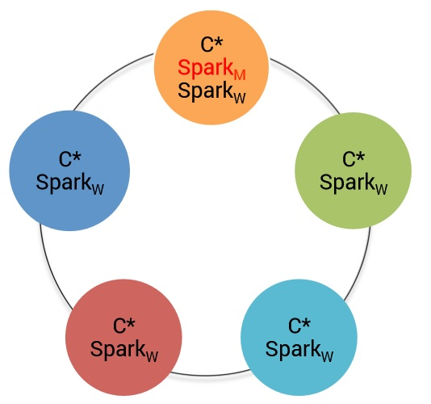
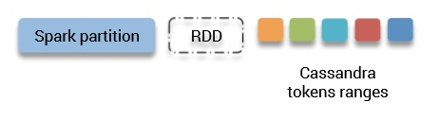
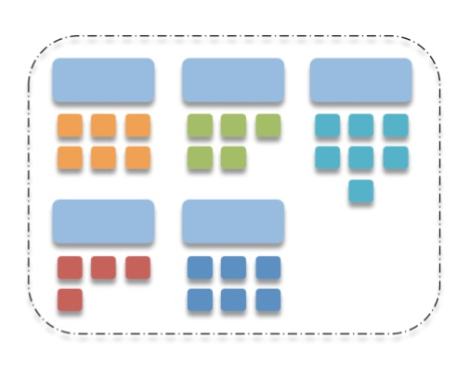
Architecture : Cluster Spark/Cassandra
Notes:
Présenter le code couleur et la légende
Montrer que grace à spark sur cassandra on amène le traitement vers la données
Précisez ici notre implementation :
- 4 nœuds cassandra à partir d’image docker
- 4 configurations de spark

Slide 19
Questions sur l’architecture
Notes:
Faire la transition vers le traitements

Slide 20
Traitement: Préparation des données
Normalisation des données de vélos et place dispo
Coefficient d’isolement :
Nombre de stations voisines dans un rayon de 2km normalisé sur le nombre totale de stations
Association des stations météo aux stations vélib
Calcul de Distance
Transformation degrés kelvin -> celcius
Détermination du jour de la semaine (données historique)
Détermination des périodes scolaire (sur données historique)

Slide 21
Traitement:Un peu d’intelligence
Clustering comportemental par jour des stations : 3 clusters
Déterminer la classe d’utilisation journalière
Pour chaque jour de la semaine et par station déterminer le nombre total d’entrée/sortie de vélo sur la totalité de l’historique
Appliquer un KMeans sur le flux global par jours sur l’ensemble des stations avec 3 categories
➔ on obtient une classification par jours et par stations de l’utilisation des vélibs
Notes:
Objectif : regrouper les stations par comportement

Slide 22
Clustering comportementale
Stations | Lundi | Mardi | Mercredi | Jeudi | Vendredi | Samedi | Dimanche
9002
31705
10042
8020

Slide 23
Traitement: Prédiction plus fine
Implémentation d’un modèle FP-Growth
Prévision par série temporelle de 10 min
Structuration de la données par station par jour de la semaine et par période de 10 min
Entrainement d’un modèle sur les données historisées
10 x 6 x 24 x 7 = 10 080 Decision Trees à calculer
1 modèle par tranche de 10 min sur 365 données par an

Slide 24
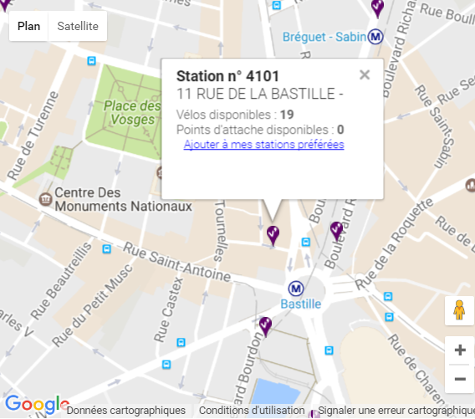
Visualisation :
Prévision : Lundi 03/04/2017 à 14h
Vélo dispo : entre 5 et 8
Attaches dispo: entre 11 et 14

Slide 25



Perspectives
Migration vers une architecture Hadoop pour stockage des données archivage
Batch d’extraction
de partition par block de 128 Mo
pour stockage dans hdfs
Notes:
Préciser qu’on a essayé de mettre en place un cluster hadoop à partir d’ambari
Sans succès ➔ instabilités dues au machines virtuelle orange

Slide 26
Questions ?
Notes:
Faire la transition vers le traitements

Slide 27
Remerciements
FITEC
Formateurs
Entreprises partenaires
Max Halford – Open Bikes

Slide 28
Sources disponibles sur GitHub
https://github.com/CADB1/velib

